Slide 1

5
数学广角—鸽巢问题
鸽巢问题的应用

Slide 2
猜一猜：
一副除去两王的扑克牌中，从背面必定取出一对，至少要取几张牌？
扑克

Slide 3
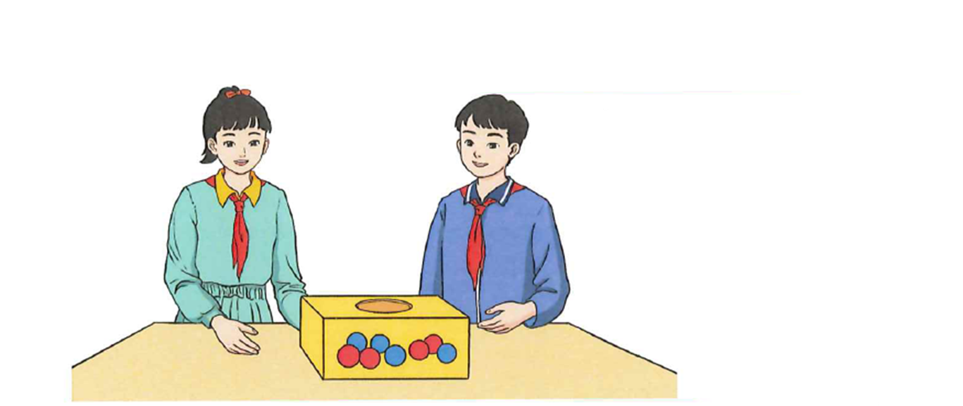

盒子里有同样大小的红球和蓝球各4个，要想摸出的球一定有2个同色的，至少要摸出几个球？
说一说你的想法。

Slide 4
盒子里有同样大小的红球和蓝球各4个，要想摸出的球一定有2 个同色的，至少要摸出几个球？
只摸2个球不能保证是同色的，因为有两种颜色。那摸3 个球就能保证……
摸出5个球，肯定有2 个同色的，因为每种颜色都有4个。

Slide 5
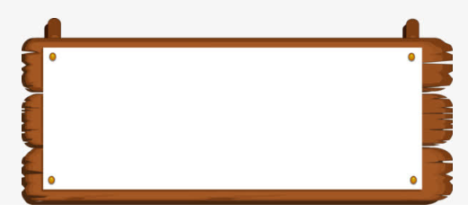
小组讨论：这些想法对不对？说出你们的看法。

Slide 6

盒子里有同样大小的红球和蓝球各4个，要想摸出的球一定有2个同色的，至少要摸出几个球？
验证
想法1：只摸2个球就能保证是同色的
不能满足条件
球的颜色共有2种，如果只摸出2个球，会出现三种情况：1个红球和 1个蓝球、2个红球、2个蓝球。因此，如果摸出的2个球正好是一红一蓝时就不能满足条件。
第一种情况：
第二种情况：
第三种情况：

Slide 7
盒子里有同样大小的红球和蓝球各4个，要想摸出的球一定有 2个同色的，至少要摸出几个球？
验证
想法2：摸出5个球，肯定有2个是同色的。
第一种情况：
验证：把红、蓝两种颜色看成 2个“鸽巢”，因为5÷2＝2……1，所以摸出5个球时，至少有3个球是同色的，显然，摸出5个球不是最少的。
第二种情况：
第三种情况：
第四种情况：

Slide 8
盒子里有同样大小的红球和蓝球各4个，要想摸出的球一定有 2个同色的，至少要摸出几个球？
想法3：有两种颜色。那摸3个球就能保证有2个同色的球。
验证
第一种情况：
第二种情况：

Slide 9

总结：你发现了什么规律。
只要摸出的球数比它们的颜色种数多1，就能保证至少有两个球同色。
摸出的球数=颜色种类+1

Slide 10
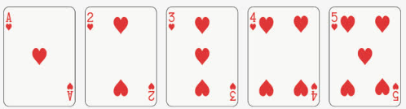
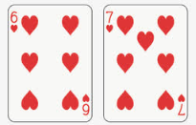
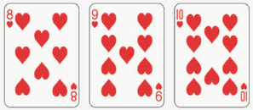
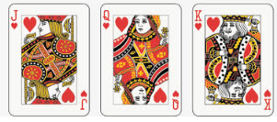
这道题你会解答了吗？
一副除去两王的扑克牌中，从背面必定取出一对，至少要取几张牌？
扑克
一共13种牌，要取出一对，至少要取（13+1）=14张牌。

Slide 11
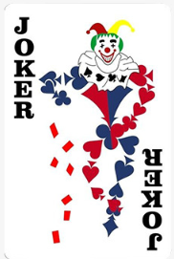
试一试。
一副扑克牌中，从背面必定取出一对，至少要取几张牌？
一共14种牌，要取出一对，至少要取（14+1）=15张牌。

Slide 12

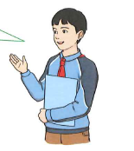
向东小学六年级共有367名学生，其中六（2）班有49名学生。
把一年366天看作366个抽屉。
六年级至少有2个人在同一天过生日。六（2）班中至少有4个人在同一个过生日。
用鸽巢问题解决。
一年12个月看作12个抽屉。
他说得对吗？为什么？

Slide 13

向东小学六年级共有367名学生，其中六（2）班有49名学生。
六年级至少有2个人在同一天过生日。六（2）班中至少有4个人在同一个过生日。
367÷366=1（人）……1（人）
1+1=2（人）
六年级里至少有两
人的生日是同一天。
49÷12=4（人）……1（人）
4+1=5 （人）
六(2)班里至少有5人
的生日是同一个月。

Slide 14
把红、黄、蓝、白四种颜色的球各10个放到一个袋子里。至少取多少个球，可以保证取到两个颜色相同的球？
实验操作一下吧！

Slide 15

从最不利的原则去考虑：
4＋1＝5
假设我们每种颜色的都拿一个，需要拿4个，但是没有同色的，要想有同色的需要再拿1个球，不论是哪一种颜色的，都一定有2个同色的。

Slide 16
把红、黄、蓝、白四种颜色的球各10个放到一个袋子里。至少取多少个球，可以保证取到3个颜色相同的球？4个呢？
3个球同色：要各颜色球都（3-1）个，再摸一个就一定保证可以。
4 ×（3-1）+1= 9（个）
4个球同色：要各颜色球都（4-1）个，再摸一个就一定保证可以。
4 ×（4-1）+1= 13（个）

Slide 17

从这些算式中，你发现了什么？
4 ×（3 -1）+1= 9（个）
4 ×（4 -1）+1= 13（个）
相同颜色球的个数
一次摸出球的个数
球颜色的种数
a×（b-1）+1=c
a
b
c
答：至少取9个球保证取到3个颜色相同的球；取13个球保证4个颜色相同。

Slide 18

在一副扑克牌中，最少要取出多少张，才能保证取出的牌中四种花色都有？
最不利的情形是：取出四种花色中的三种花色的牌各13张，再加上2张王牌。这41张牌中没有四种花色。剩下的正好是另一种花色的13张牌，再抽1张，四种花色都有了。
13×3+2＋1=42（张）
答：最少要取出42张，才能保证取出的牌中四种花色都有。

Slide 19
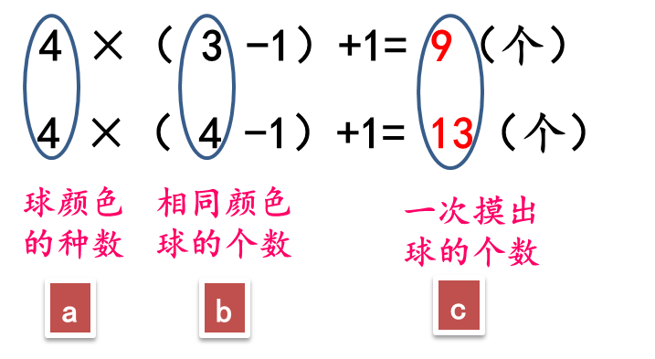
这节课你们都学会了哪些知识？
利用鸽巢原理解决实际问题的方法
1.根据题意，分析最不利情形。
2.根据最不利情形列式。
3.说明理由，得出结论。
a×（b-1）+1=c

